Slide 1
θAΛΑΣΣΟΓΡΑΦΙΕΣ
Δημοτικό Σχολείο Οινουσσών
2014 - 2015
Τσελίγκα Αρετή
Παπαδοπούλου Ελένη
Θυμή Ελένη
Βαρδαξής Γιώργος
Κοτσάτου Βασιλεία

Slide 2
Περιγραφή της καλής πρακτικής.
Περιγραφή της συγκεκριμένης καλής πρακτικής και της διαδικασίας εφαρμογής της στο πρόγραμμα του Σχολείου:
Το σύνολο του μαθητικού δυναμικού του σχολείου συμμετείχε στο πρόγραμμα περιβαλλοντικής εκπαίδευσης «Θαλασσογραφίες» το οποίο υλοποιήθηκε κατά τη διάρκεια του δεύτερου και τρίτου τριμήνου στα πλαίσια της Ε.Ζ. με διάχυση στα υπόλοιπα γνωστικά αντικείμενα.

Slide 3
Σκοπός της καλής πρακτικής.
Σκοπός της συγκεκριμένης καλής πρακτικής, σύμφωνα με το Δ.Ε.Π.Π.Σ./Α.Π.Σ.:
Υλοποίηση προγράμματος στα πλαίσια της Ε.Ζ. και διαθεματικά με αντικείμενα όπως Γλώσσα, Μαθηματικά, Φυσικές Επιστήμες, Μουσική, Αισθητική Αγωγή.
Προσέγγιση σύμφωνα με τους παρακάτω άξονες:
η θάλασσα ως περιβάλλον
η θάλασσα στον πολιτισμό

Slide 4
Στόχοι της καλής πρακτικής (1/2).
Στόχοι της συγκεκριμένης καλής πρακτικής, σύμφωνα με το Δ.Ε.Π.Π.Σ./Α.Π.Σ. που διατρέχουν όλο το πρόγραμμα (ενδεικτικά):
Γνωστικοί:
Να είναι σε θέση ο μαθητής να επιλέγει, να παρατηρεί, να υποθέτει, να ερμηνεύει, να ορίζει, να επιλύει προβλήματα, να συμπεραίνει και να συσχετίζει έννοιες μεταξύ τους
Συναισθηματικοί:
Να αποδέχεται, να απορρίπτει, να διερωτάται, να εκτιμά, να είναι ευνοϊκά διακείμενος απέναντι σε άλλους πολιτισμούς και αντιλήψεις

Slide 5
Στόχοι της καλής πρακτικής (1/2).
Ψυχολογικοί : Να ενισχύει ο μαθητής την αυτοπεποίθησή του, να καλλιεργεί την προσαρμοστικότητα σε διαφορετικά περιβάλλοντα, να αντλεί ικανοποίηση μέσω των δραστηριοτήτων
Κοινωνικοί-Ανθρωπιστικοί: Ο μαθητής να συνεργάζεται, να εντάσσεται, να σέβεται και να αποδέχεται τη διαφορετικότητα

Slide 6
Ρόλος του εκπαιδευτικού.
Ο ρόλος του εκπαιδευτικού στη διάρκεια της καλής πρακτικής:
Να δημιουργεί όνειρα, προσδοκίες και να εξάπτει τη φαντασία
Να καλλιεργεί την κριτική ικανότητα, τη συνεργασία και το σεβασμό, την πίστη στις δυνάμεις του καθενός, τη μαχητικότητα, την ανάληψη ευθυνών και πρωτοβουλιών, τη διαχείριση προβλημάτων που αφορούν στην καθημερινή ζωή
Να αντιμετωπίζει τη σχολική πραγματικότητα ως πεδίο μελέτης και πρόκλησης με συνεχείς επιμορφώσεις και όχι διεκπεραιωτικά.

Slide 7
Ρόλος των μαθητών.
Ο ρόλος των μαθητών στη διάρκεια της καλής πρακτικής:
Μέσα από βιωματικές δραστηριότητες αναλαμβάνουν ενεργό ρόλο στην οικοδόμηση της γνώσης.
Έχουν την ευθύνη για τις δραστηριότητες στις οποίες συμμετέχουν και επιχειρούν να επιλύσουν προβλήματα που τους παρουσιάζονται.
Τους παρέχεται χώρος και χρόνος για να εκφραστούν δημιουργικά, να συντελέσουν και οι ίδιοι στη γνωστική και συναισθηματική τους ανάπτυξη.
Καθοριστική για αυτήν την πορεία είναι η συνεργασία μεταξύ τους και η ύπαρξή τους μέσα σε ομάδες.

Slide 8
Εμπλοκή τρίτων στην καλή πρακτική.
Εμπλοκή των οικογενειών και της κοινωνίας στην καλή πρακτική:
Η τοπική κοινωνία των Οινουσσών συμμετείχε στις εκδηλώσεις του σχολείου μας προτείνοντας πολλές φορές και η ίδια θέματα στα οποία θα μπορούσαμε να λάβουμε μέρος (π.χ. καθαρισμός ακτών, επίσκεψη στο Ναυτικό Μουσείο Οινουσσών).
Επαφή και συνεργασία με το ΚΠΕ Χίου και συμμετοχή στο αντίστοιχο πρόγραμμα(Επίσκεψη στο Ναυτικό Μουσείο Χίου, στο Καρνάγιο στην περιοχή Κοντάρι).

Slide 9
Εμπόδια που παρουσιάστηκαν.
Το κυριότερο:
Έλλειψη εύρεσης κοινού χρόνου για την εύρυθμη συνεργασία όλων των τάξεων, λόγω της οργανικότητας του σχολείου (τριθέσιο δημοτικό σχολείο, ίδιες απαιτήσεις στην κάλυψη της σχολικής ύλης με οποιοδήποτε άλλο δημοτικό της χώρας, δίχως να έχουν ληφθεί υπόψη οι ιδιαίτερες ανάγκες λειτουργίας του).

Slide 10
Παρουσίαση καλής πρακτικής.
1^{η} ενδεικτική δραστηριότητα: Η θάλασσα στη λογοτεχνία και τη μυθολογία
Στόχοι: Επαφή - γνωριμία με διαφορετικούς πολιτισμούς μέσα από διάφορα κειμενικά είδη και διάφορες μορφές τέχνης
Αφόρμηση: Η γοργόνα, το γλυπτό της Μ. Παπακωνσταντίνου στην είσοδο του νησιού

Slide 11
Παρουσίαση καλής πρακτικής.
Διερευνητικές ερωτήσεις:
- πρότερες γνώσεις σχετικά με το μύθο της γοργόνας όπως και με μύθους σχετικούς με τη θάλασσα από άλλες χώρες

Slide 12
Παρουσίαση καλής πρακτικής.
Δραστηριότητες:
- Επεξεργασία μύθου Γοργόνας, αδερφής Μ. Αλεξάνδρου
- Μελέτη άρθρων ύπαρξης γοργόνων
- Τοιχογραφία σχολείου με θέμα τη θάλασσα και τη γοργόνα
- Προβολή ταινίας «The song of the sea» με δημιουργία κόμικς, συγγραφή φανταστικών ιστοριών με θέμα τα Σέλκις καθώς και κατασκευή συλλογικού poster.
- Δημιουργία δικού τους βιβλίου «Η Οδύσσεια» βασισμένο στο βιβλίο της Μ. Αγγελίδου «Οδύσσεια, η πολυμήχανη ιστορία»
- Προβολή ταινίας «Ο πλανήτης των θησαυρών» και κατασκευή πιονών για το τελικό προϊόν (επιτραπέζιο).

Slide 13
Παρουσίαση καλής πρακτικής.
Αποτίμηση:
- Ενθουσιώδης ανταπόκριση στις δράσεις
- Κινητοποίηση ενδιαφέροντος
- Πλούσια σύνθεση και αναπαραγωγή δικών τους έργων

Slide 14
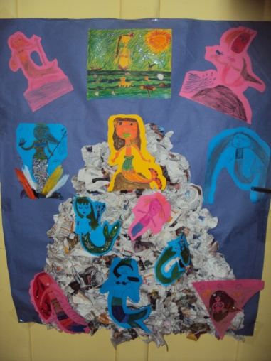
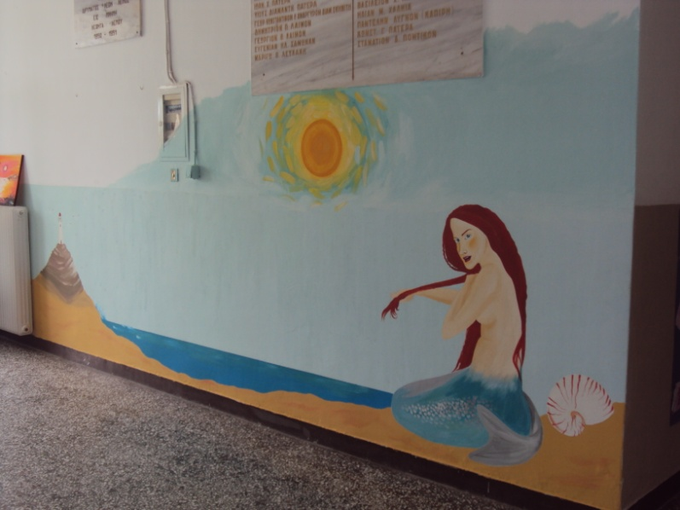
Ενδεικτικές φωτογραφίες από την 1^{η} δραστηριότητα
Τοιχογραφία στην είσοδο του σχολείου
Η γοργόνα μέσα από τους μύθους

Slide 15
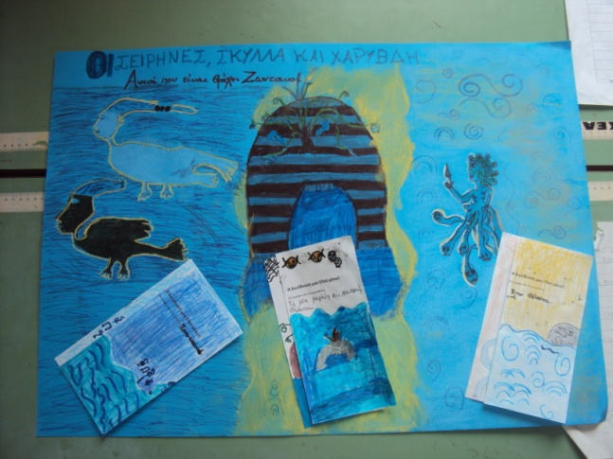
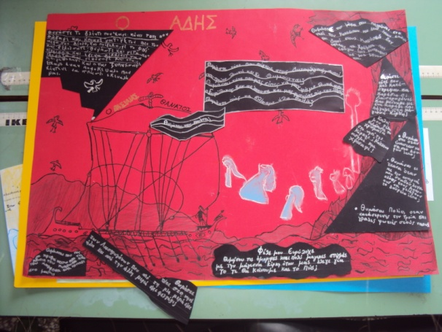
Ενδεικτικές φωτογραφίες από την 1^{η} δραστηριότητα
Ενδεικτικές σελίδες - κεφάλαια από το βιβλίο της Οδύσσειας

Slide 16
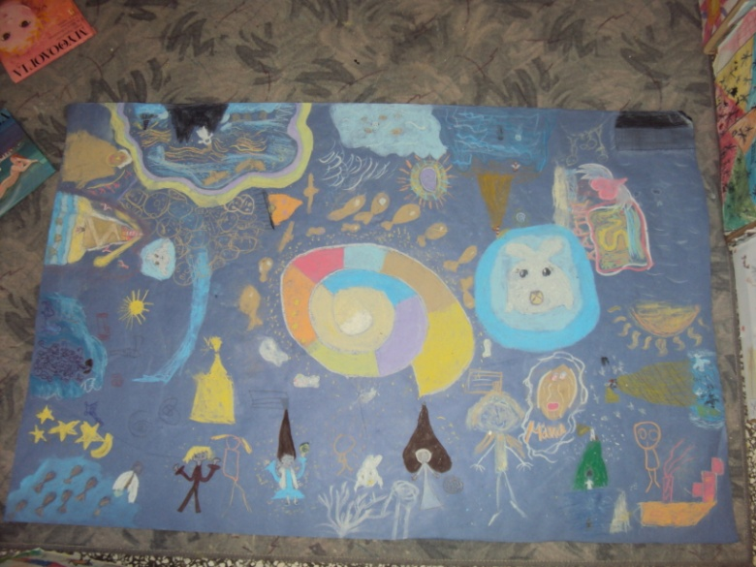
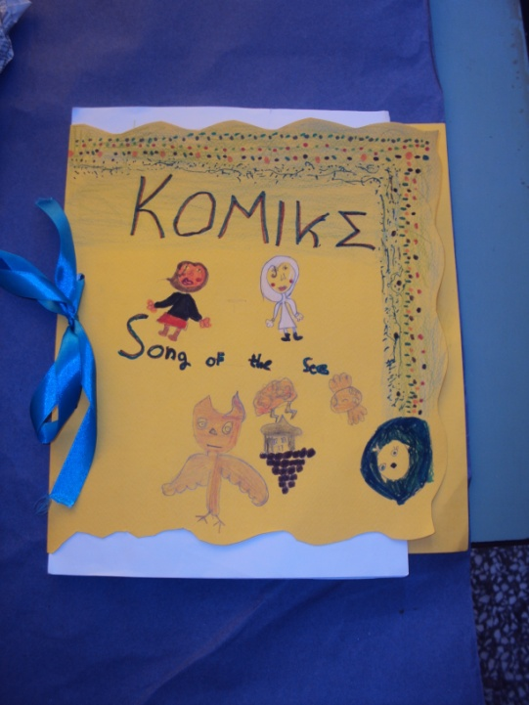
Ενδεικτικές φωτογραφίες από την 1^{η} δραστηριότητα
“Song of the sea” και σέλκις σε
poster και κόμικς

Slide 17
Παρουσίαση καλής πρακτικής.
2^{η} ενδεικτική δραστηριότητα: Η θάλασσα μέσα από την τέχνη
Στόχοι: Γνωριμία με την τεχνική της θαλασσογραφίας, με καλλιτέχνες που ασχολήθηκαν με τη θάλασσα και τα καράβια (Σαλβαδόρ Νταλί – ζωγραφική, Σπανουδάκης, Πορτοκάλογλου - μουσική)
Αφόρμηση: Πίνακας του Νταλί με τίτλο «Butterfly Ship»

Slide 18
Παρουσίαση καλής πρακτικής.
Διερευνητικές ερωτήσεις:
- Πρότερη επαφή με θέμα τη θάλασσα στην τέχνη

Slide 19
Παρουσίαση καλής πρακτικής.
Δραστηριότητες:
-Παρουσίαση πινάκων Νταλί με θέμα τα καράβια με τις πεταλούδες και κατασκευή δικών μας από φυσικά υλικά.
- Παρουσίαση ζωγράφων που ασχολήθηκαν με την τεχνική της θαλασσογραφίας με κατασκευή δικών μας έργων.
- Επαφή με διάφορα μουσικά είδη

Slide 20
Παρουσίαση καλής πρακτικής.
Αποτίμηση:
- Ενθουσιώδης ανταπόκριση στις δράσεις
- Κινητοποίηση ενδιαφέροντος
- Πλούσια σύνθεση και αναπαραγωγή δικών τους έργων

Slide 21
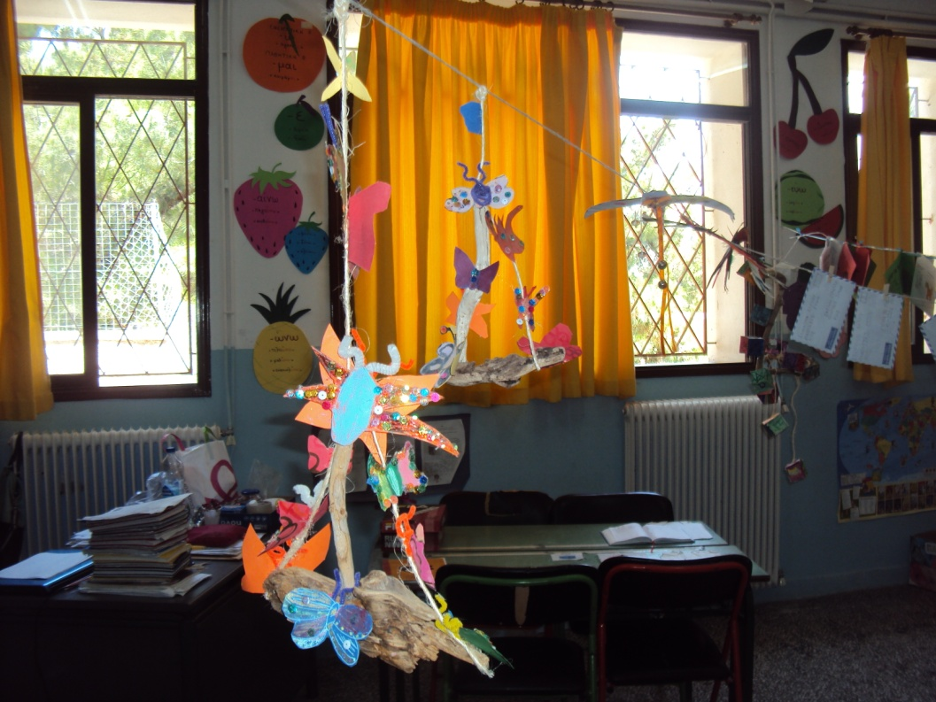
Ενδεικτικές φωτογραφίες από την 2^{η} δραστηριότητα
Τα καράβια του Νταλί με τις χαρακτηριστικές
πεταλούδες αντί πανιών
αρμενίζουν στην τάξη μας

Slide 22
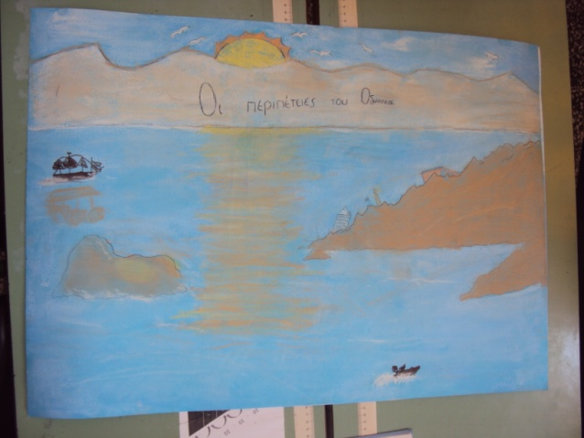
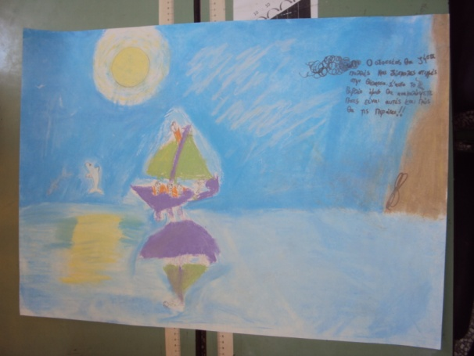
Ενδεικτικές φωτογραφίες από την 2^{η} δραστηριότητα
Το εξώφυλλο και το οπισθόφυλλο του βιβλίου της Οδύσσειας σύμφωνα με την
τεχνική της θαλασσογραφίας

Slide 23
Παρουσίαση καλής πρακτικής.
3^{η} ενδεικτική δραστηριότητα: Θάλασσα και επιστήμη
Στόχοι: Σύνδεση της έννοιας της θάλασσας με πρακτικές που εφαρμόζουν στην καθημερινή τους ζωή, γνωριμία με τη θαλάσσια βιοποικιλότητα και τα θαλάσσια μέσα μεταφοράς, ανάδειξη σημασίας του θαλάσσιου οικοσυστήματος
Αφόρμηση: η παρουσίαση του αντίστοιχου προγράμματος του ΚΠΕ Ομηρούπολης Χίου

Slide 24
Παρουσίαση καλής πρακτικής.
Διερευνητικές ερωτήσεις:
Πρότερες γνώσεις σχετικά με τη θαλάσσια πανίδα και χλωρίδα καθώς και τη γεωγραφική τους κατανομή
Πρότερη επαφή με δράσεις σχετικές με την προστασία και τη διατήρηση του φυσικού περιβάλλοντος

Slide 25
Παρουσίαση καλής πρακτικής.
Δραστηριότητες:
- Επίσκεψη στο ΚΠΕ Ομηρούπολης Χίου (επαφή με θαλάσσια χλωρίδα και πανίδα)
- Επίσκεψη στο Ναυτικό Μουσείο Χίου (επαφή με είδη καραβιών και γνωριμία με τη δομή τους)
- Επίσκεψη στο καρνάγιο στην περιοχή Κοντάρι Χίου (επαφή με την κατασκευή αληθινού καραβιού)
- Καθαρισμός ακτών Οινουσσών, καταγραφής δεδομένων, επεξεργασίας τους μέσα από βίντεο σχετικά με την Μέρα Ευρωπαϊκού Καθαρισμού και δημιουργίας κολλάζ
- Μελέτη θαλάσσιων μέσων μεταφοράς
- Τοιχογραφία τροπικού θαλάσσιου οικοσυστήματος

Slide 26
Παρουσίαση καλής πρακτικής.
Αποτίμηση:
- Ενθουσιώδης ανταπόκριση στις δράσεις
- Κινητοποίηση ενδιαφέροντος
- Ανάπτυξη και καλλιέργεια κριτικής ικανότητας
- Πλούσια σύνθεση και αναπαραγωγή δικών τους έργων

Slide 27
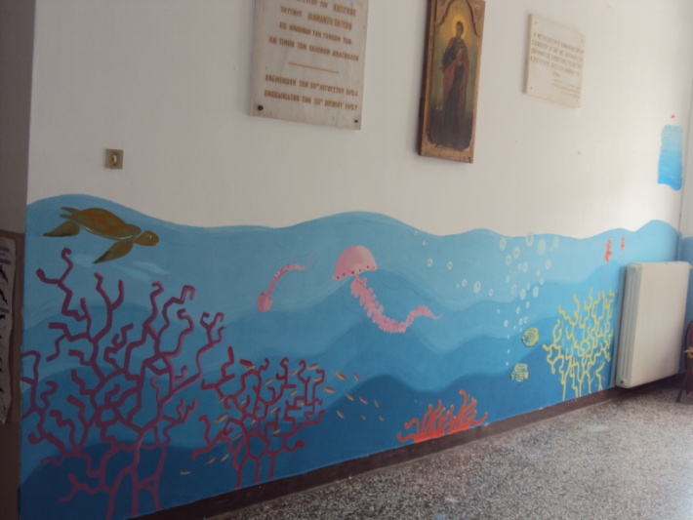
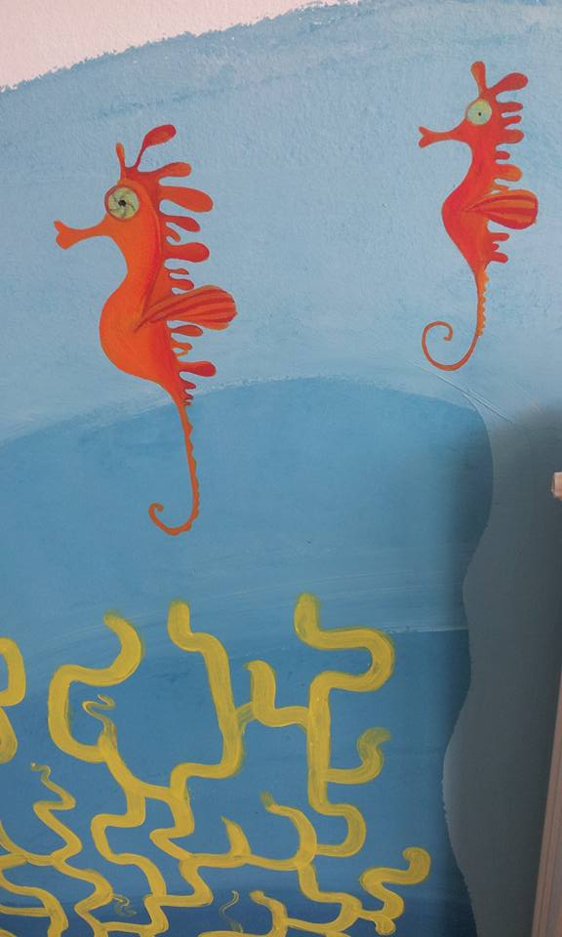
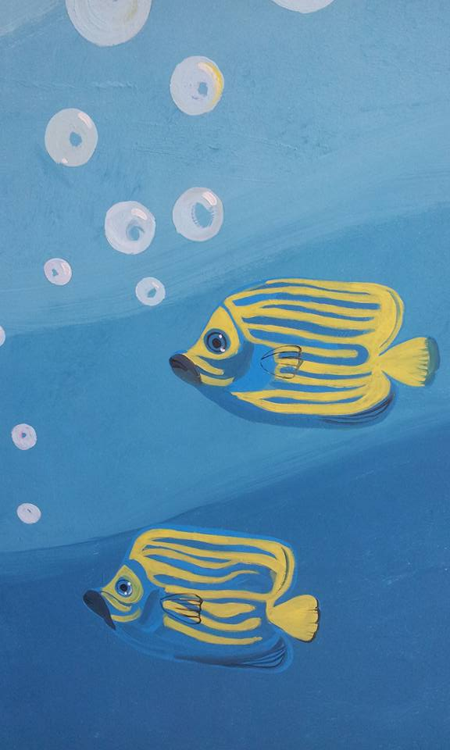
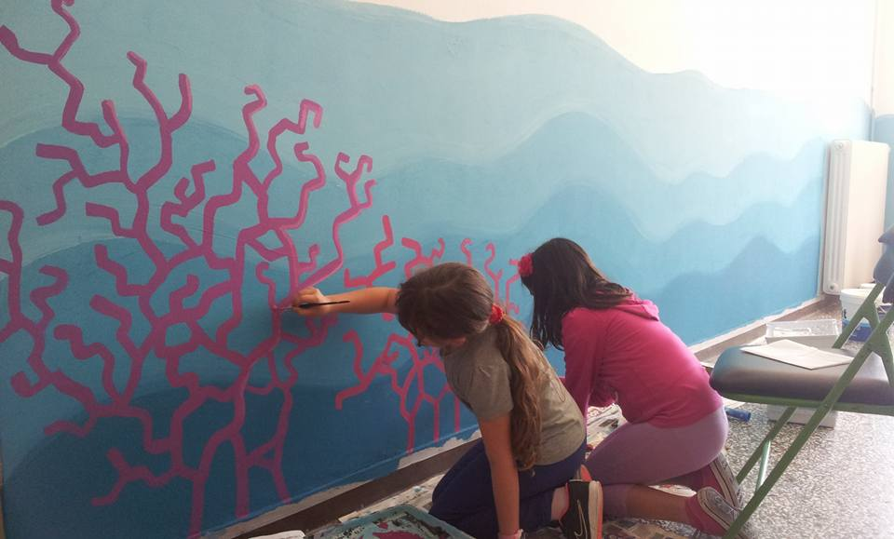
Ενδεικτικές φωτογραφίες από την 3^{η} δραστηριότητα
Τοιχογραφίες στην είσοδο του
Δημ. Σχολείου Οινουσσών

Slide 28
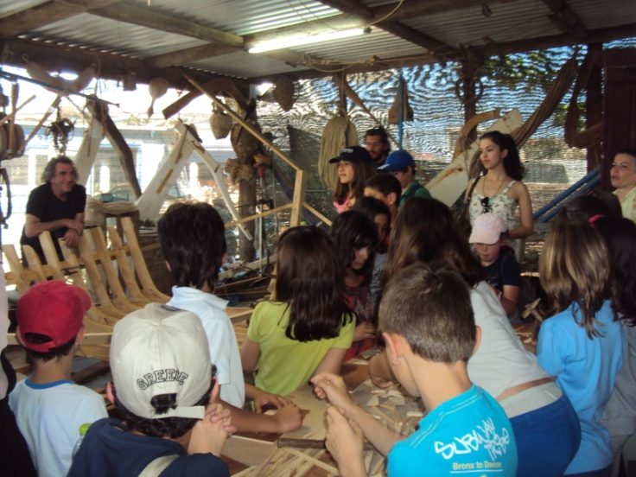
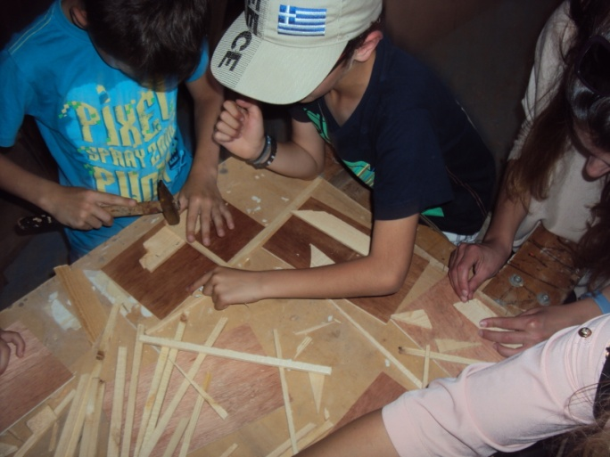
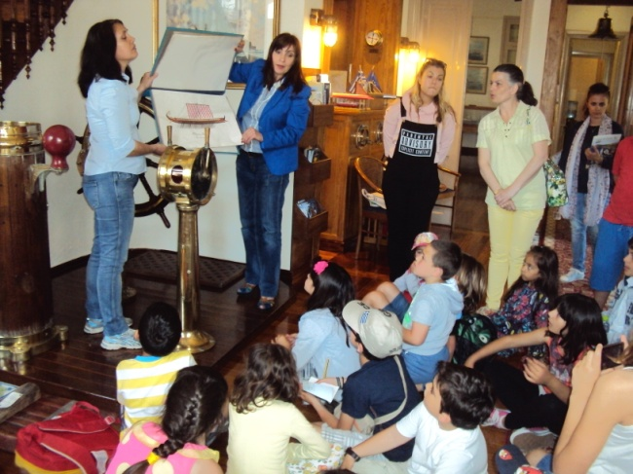
Ενδεικτικές φωτογραφίες από την 3^{η} δραστηριότητα
Συμμετοχή στο
αντίστοιχο
πρόγραμμα για τη
θάλασσα του ΚΠΕ
Ομηρούπολης Χίου

Slide 29
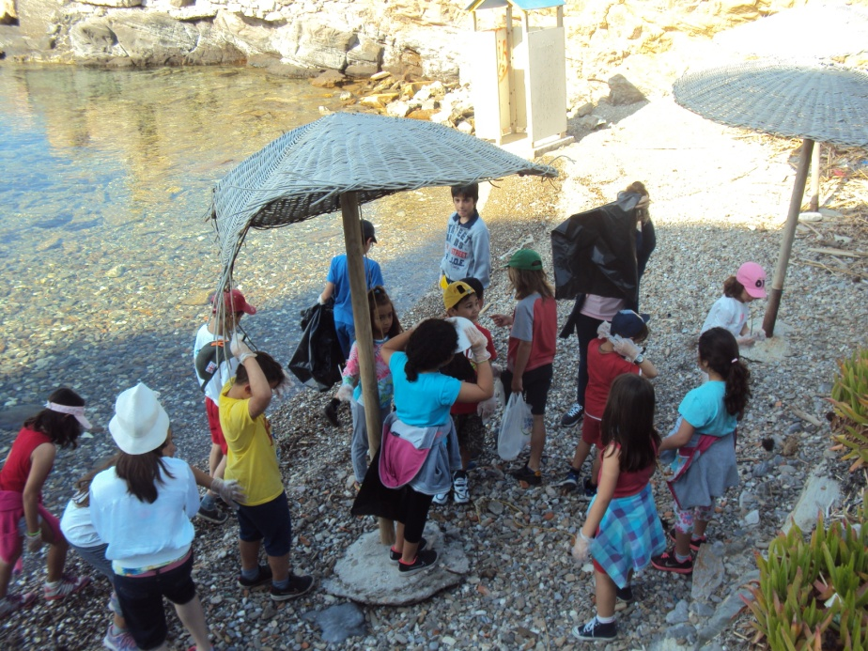
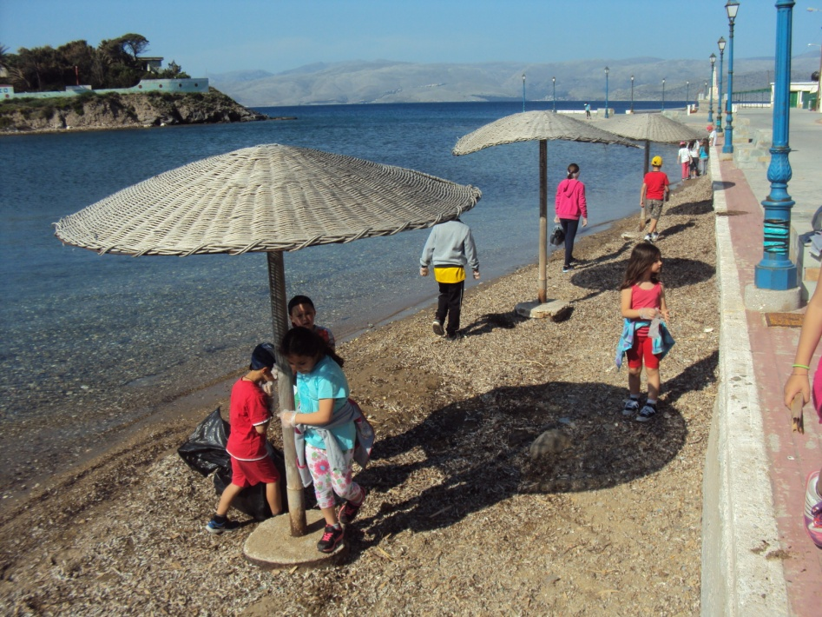
Ενδεικτικές φωτογραφίες από την 3^{η} δραστηριότητα
Καθαρισμός ακτών στις Οινούσσες σε συνεργασία με το Δήμο

Slide 30
Προστιθέμενη αξία/Επεκτασιμότητα της καλής πρακτικής (1/2).
Τι ακολούθησε μετά την εφαρμογή της:
Σύνθεση και παραγωγή τελικού προϊόντος από το σύνολο των παιδιών: Επιτραπέζιο διαθεματικό παιχνίδι «Αιγνούσας Οδύσσεια» (αυτοσχέδια πιόνια και ταμπλό παιχνιδιού, κάρτες ερωτήσεων, κάρτες παγίδων και θησαυρών)
Συμμετοχή όλων των παιδιών την τελευταία μέρα του προγράμματος στο παίξιμο του παιχνιδιού.

Slide 31
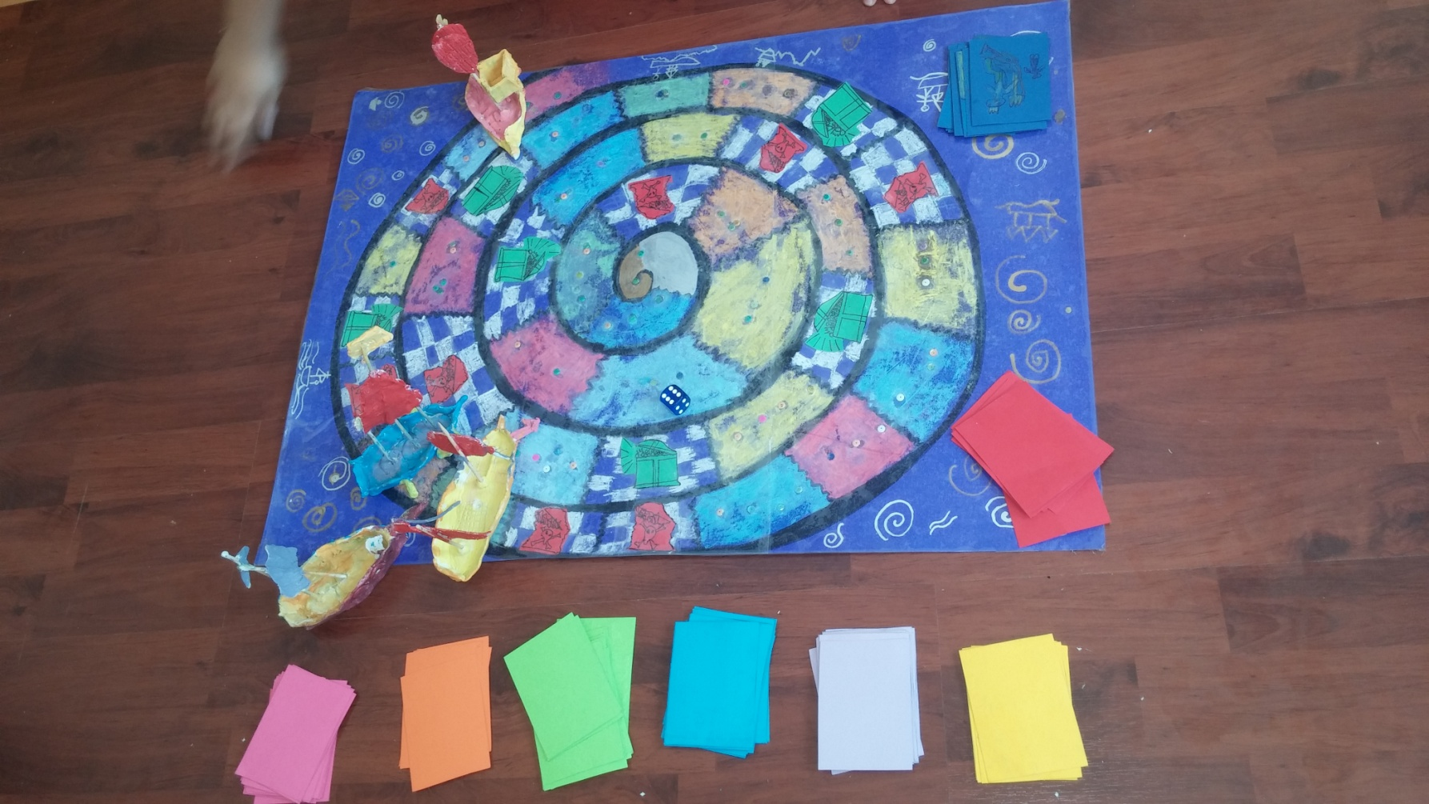
Ενδεικτικές φωτογραφίες από το επιτραπέζιο

Slide 32
Προστιθέμενη αξία/Επεκτασιμότητα της καλής πρακτικής (2/2).
Διεύρυνση της καλής πρακτικής και σε άλλους τομείς/αντικείμενα εντός και εκτός σχολικού προγράμματος:
Αξιοποίηση και εφαρμογή των γνώσεων που αποκόμισαν στο σχολικό πρόγραμμα
Υιοθέτηση στάσεων και αντιλήψεων στη γενικότερη καθημερινότητά τους

Slide 33
Αποτίμηση της καλής πρακτικής.
Καθοδηγητικά ερωτήματα:
Ποια είναι τα καινοτόμα στοιχεία της;
Πώς συνέβαλε στη βελτίωση της διδακτικής πράξης;
Ποια είναι η παιδαγωγική της αξία;
Πώς συνέβαλε στη σχολική καθημερινότητα;

Slide 34
Συμπεράσματα.
Συμπεράσματα από την εφαρμογή της συγκεκριμένης καλής πρακτικής στο Σχολείο σας:
Καθολικά συμμετοχική, βιωματική και παιγνιώδης δραστηριότητα
Ένταξη στόχων διδακτικής πράξης στη δημιουργία του παιχνιδιού
Ανταλλαγή απόψεων και ενίσχυση των φιλικών σχέσεων μεταξύ των μαθητών μέσα από συνεργατικές δραστηριότητες
Καλλιέργεια κριτικής ικανότητας και συνειδητοποίησης της μάθησης ως δημιουργική και ευχάριστη διαδικασία
Αξιοποίηση των θετικών στοιχείων όλων των μαθητών
Ανάδειξη παιδαγωγικών, κοινωνικών και πολιτισμικών ωφελειών

Slide 35
Βιβλιογραφικές αναφορές.
Σχολικό βιβλίο Μελέτης Γ’ δημοτικού
Σχολικό βιβλίο Γλώσσας Γ’ δημοτικού και Στ’ δημοτικού
Σχολικό βιβλίο Ιστορίας Γ’ δημοτικού και Στ’ δημοτικού
Σχολικό βιβλίο Φυσικής Στ’ δημοτικού
Βιβλίο «Οδύσσεια, η πολυμήχανη ιστορία» της Μαρίας Αγγελίδου
Συναρπαστικοί μύθοι και θρύλοι, εκδόσεις Σαββάλας
The song of the sea, ταινία
Ο πλανήτης των θησαυρών, ταινία
Μύθος των Σέλκις
Μύθος για τη Γοργόνα, αδελφή του Μ. Αλέξανδρου

Slide 36
Βιβλιογραφικές αναφορές.
Άρθρα για τη γοργόνα των Οινουσσών, τη γοργόνα της Κοπεγχάγης και τη γοργόνα του Περού
Άρθρα για την κωπηλασία, κολύμβηση, τρίαθλο, ιστιοπλοΐα
Βιντεάκια για παραολυμπιονίκες κολύμβησης από το YouTube
Βιντεάκια σχετικά με τη θαλάσσια ρύπανση της Μεσογείου από το YouTube
Βιντεάκια σχετικά με τα ναυτικά ατυχήματα από το YouTube
Εγκυκλοπαίδειες Filomathix
Εφημερίδες «Οι Ερευνητές πάνε παντού»
Το τραγούδι «Αχ θάλασσα μου σκοτεινή»
Υλικό από την Ελληνική Φυκολογική Εταιρεία
Υλικό από τα ΚΠΕ «Θάλασσα και Μόλυνση»
Παγκόσμιος γεωπολιτικός χάρτης

